Slide 1
Risanje v pravokotni projekciji
Tokrat bomo narisali v pravokotni projekciji predmet, ki ima dve poševni ploskvi.

Slide 2
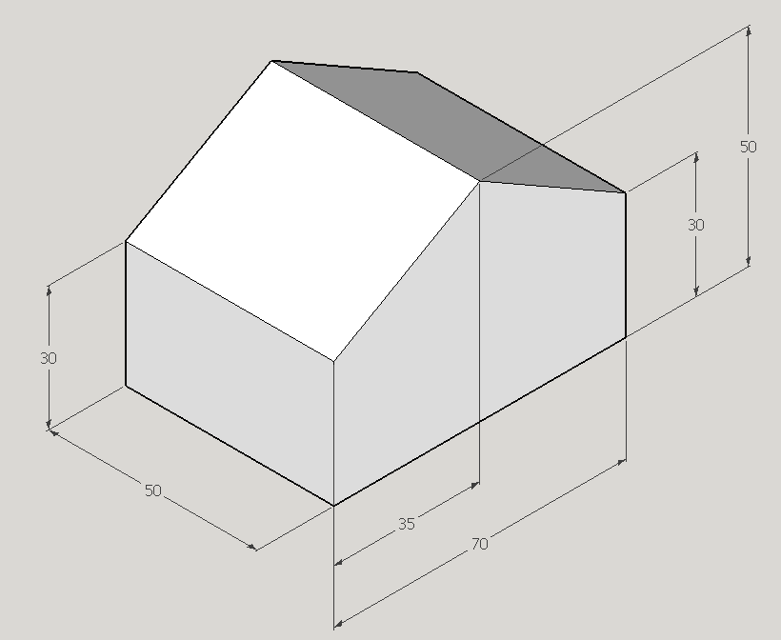
Na listu levo zgoraj nariši 3-D skico predmeta (tudi kotiranje) in na njej označi smeri pogledov.
Opomba: desna streha je temnejša, ker je predmet narisan v programu Sketchup, ki samodejno osenči ploskve.
T
N
SR

Slide 3
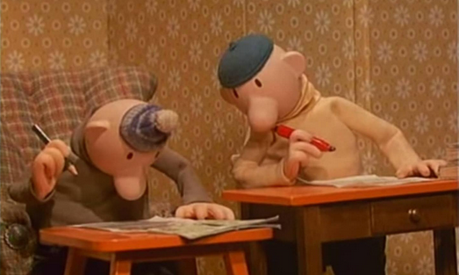
Vam je uspelo?

Slide 4
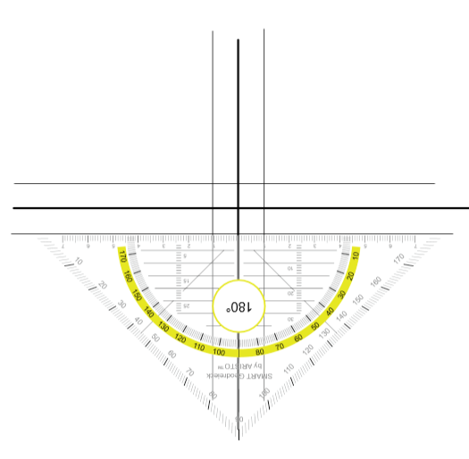
2. Na sredino lista s svinčnikom 2B nariši pravokotnici, na razdalji 10 mm pa s svinčnikom HB pomožne vzporedne premice. Na sliki označi še N, T in SR.

Slide 5
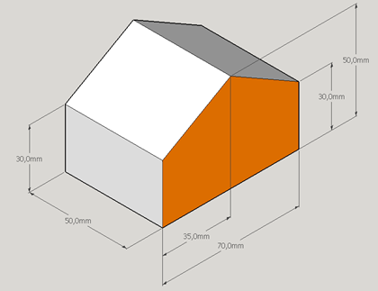
3. Začnimo z narisom. Ploskev si lahko pobarvamo. Na skici poglejmo, katere podatke najdemo o predmetu v tem pogledu.
Vidimo dve dolžini in tri višine (opazimo, da sta dve višini enaki!).

Slide 6
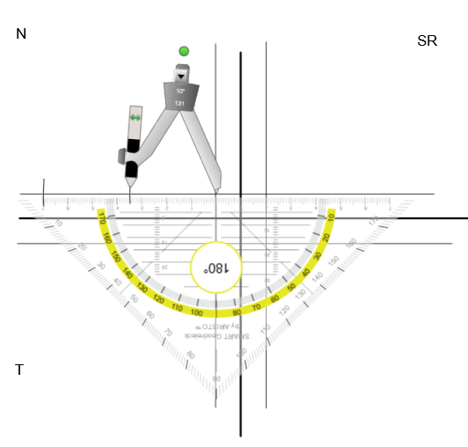
4. Najprej na zgornjo pomožno vodoravno premico nanesemo dolžini.
POZOR! Z merjenjem začnemo od leve pomožne navpične premice!!!!

Slide 7
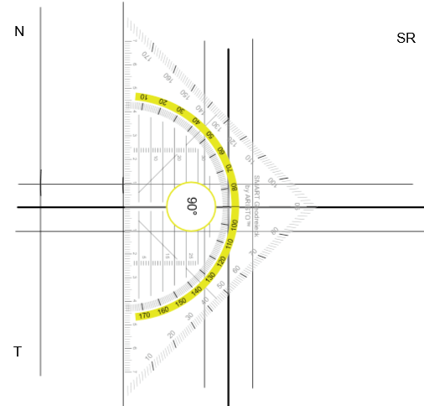
5. Skozi zarisani točki narišemo pravokotnice na vodoravno premico. Podaljšamo jih tudi v polje za risanje tlorisa.
Priporočam, da pri risanju pravokotnic vedno poravnate črto geotrikotnika z glavno premico. Tako bo slika bolj natančna.

Slide 8
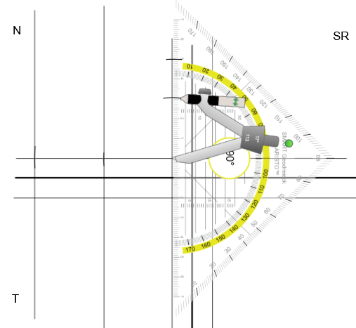
6. Na levo navpično pomožno premico nanesemo še višine.
POZOR! Z merjenjem začnemo od zgornje pomožne vodoravne premice!!!!

Slide 9
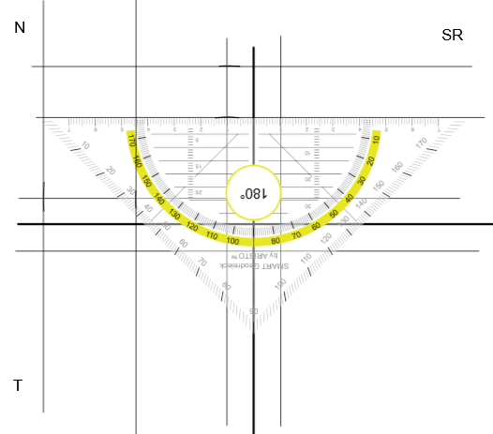
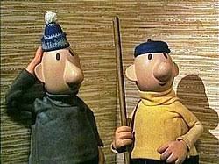
7. Skozi zarisani točki narišemo pravokotnice na navpično premico. Podaljšamo jih tudi v polje za risanje stranskega risa.

Slide 10
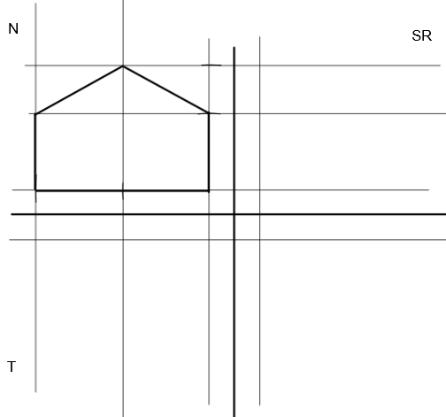
8. Vidne robove prevlečemo z debelo polno črto (svinčnik 2B).

Slide 11
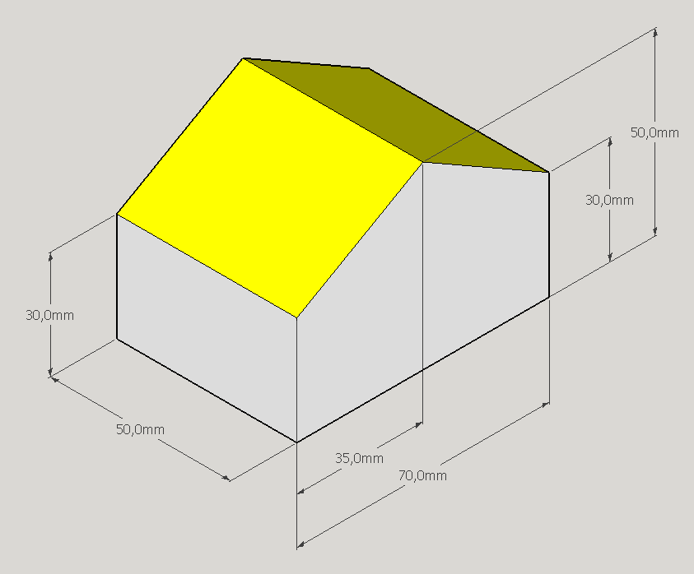
9. Nadaljujemo s tlorisom. Ploskvi si lahko pobarvamo. Na skici poglejmo, katere podatke najdemo o predmetu v tem pogledu.
Vidimo dve dolžini in širino.

Slide 12
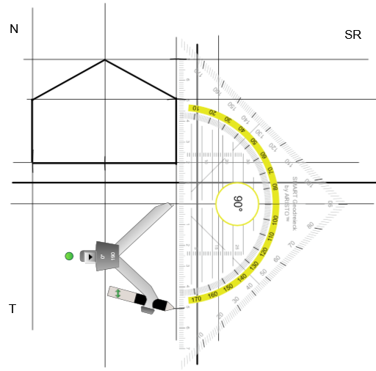
10. Dolžini smo že načrtali, zato odmerimo in narišemo le še širino.
POZOR! Z merjenjem začnemo od spodnje pomožne vodoravne premice!!!!

Slide 13
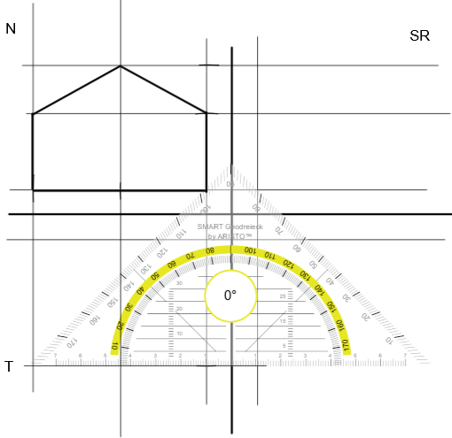
11. Skozi zarisano točko narišemo pravokotnico na navpično premico. Narišemo jo le malce preko navpičnih premic.

Slide 14
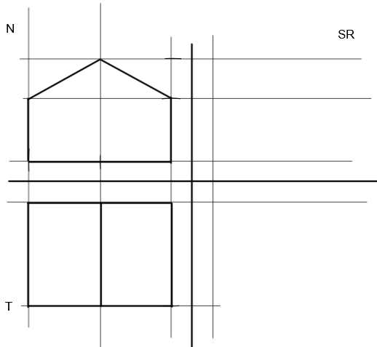
12. Vidne robove prevlečemo z debelo polno črto (svinčnik 2B).

Slide 15
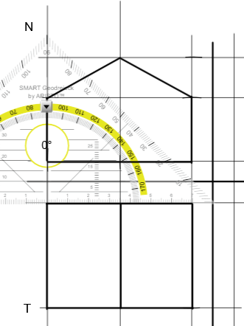
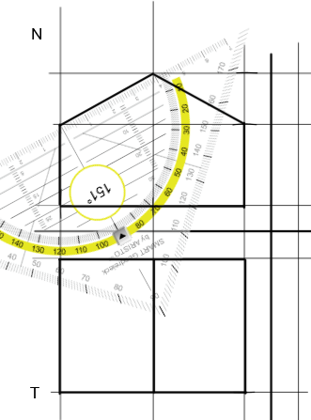
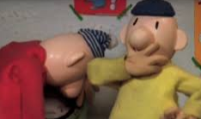
40 mm
Opomba:
opazimo, da isti rob strehe v narisu in tlorisu nista enako dolgi daljici. Zakaj?
V 8. razredu se boste s Pitagorovim izrekom naučili to razdaljo tudi izračunati!
35 mm

Slide 16
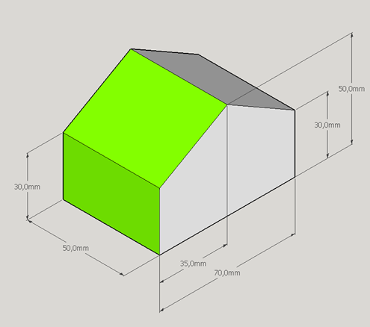
13. Poglejmo še stranski ris tega predmeta. Ploskvi si lahko pobarvamo. Pri tem opazimo, da smo levo ploskev strehe pobarvali že prej, v tlorisnem pogledu.
Na skici poglejmo, katere podatke najdemo o predmetu v tem pogledu.
Vidimo tri višine (dve sta enaki!) in širino.

Slide 17
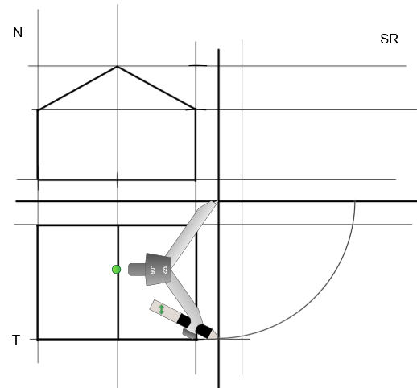
14. Višini smo že načrtali, iz tlorisa pa s šestilom prenesemo še širino.
POZOR! Šestilo zapičimo v presečišče glavnih pravokotnic!!!

Slide 18
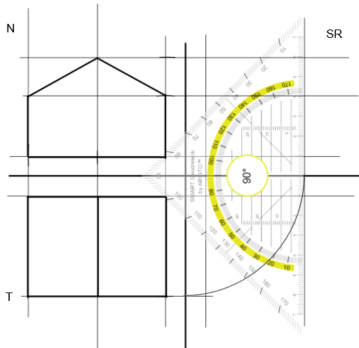
15. Skozi točko, v kateri je lok sekal glavno vodoravno premico, narišemo pravokotnico na vodoravno premico.

Slide 19
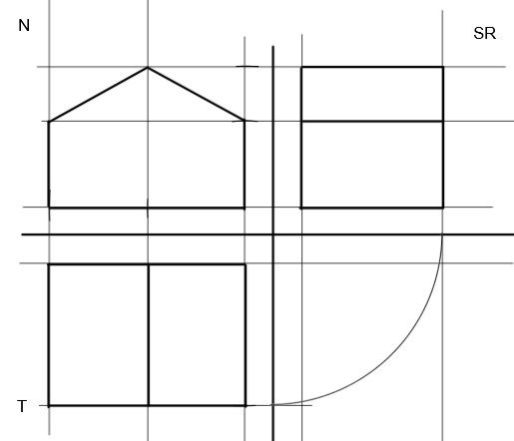
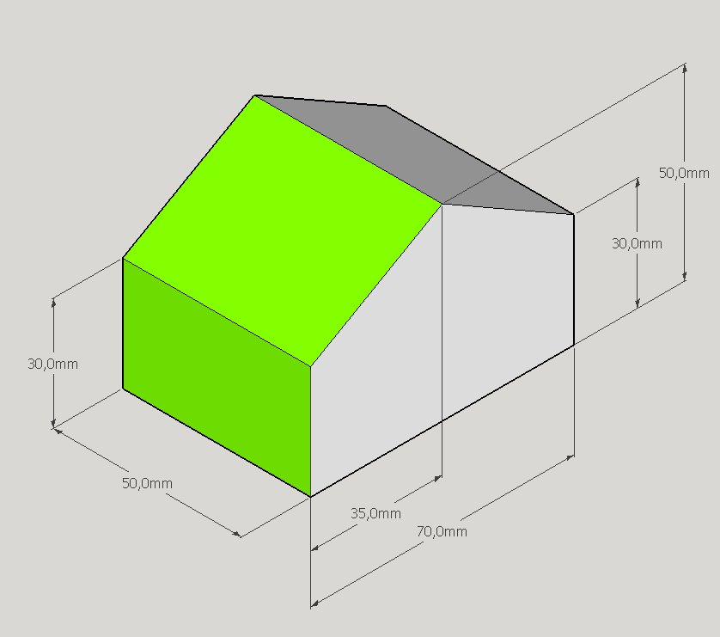
16. Prevlečemo še vidne robove z debelo polno črto.

Slide 20
Spodnji rob strehe, ki ga v stranskem pogledu ne vidimo, je skrit pod sprednjim vidnim robom.
Zato ga lahko narišemo tik ob njem s črtkano črto (svinčnik HB).

Slide 21
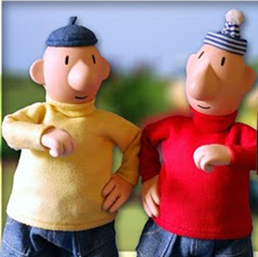
Naloga je opravljena!

